Slide 1


SẢN XUẤT SÁP NẾN
BÀI GIẢNG HUẤN LUYỆN AN TOÀN LAO ĐỘNG
BẢN QUYỀN THUỘC AN TOÀN NAM VIỆT

Slide 2
Một số vụ tai nạn trong nhà máy sản xuất sáp nến
Trong ngành sản xuất sáp nến, việc đảm bảo an toàn lao động là một ưu tiên hàng đầu. Tuy nhiên, những vụ tai nạn vẫn xảy ra và có ảnh hưởng đến sự an toàn và sức khỏe của người lao động:
  Tai Nạn Liên Quan Đến Quy Trình Sản Xuất
  Vấn Đề An Toàn Máy Móc và Thiết Bị
  Khía Cạnh Đào Tạo và Nhận Thức An Toàn
  Biện Pháp Ngăn Chặn và Cải Thiện

Slide 3
Tóm tắt bài học
1. An toàn vệ sinh lao động đối với nhân viên trộn nguyên liệu để chuẩn bị sản xuất sáp nến
2. An toàn vệ sinh lao động đối với nhân viên vận hành lò gia nhiệt cho hỗn hợp nguyên liệu sản xuất sáp nến
3. An toàn vệ sinh lao động đối với nhân viên trộn thêm hương liệu và màu sắc cho hỗn hợp nguyên liệu sáp nến
4. An toàn vệ sinh lao động đối với nhân viên đổ khuôn hỗn hợp nguyên liệu đã được gia nhiệt để tạo thành sáp nến
5. An toàn vệ sinh lao động đối với nhân viên kiểm tra chất lượng sáp nến thành phẩm

Slide 4
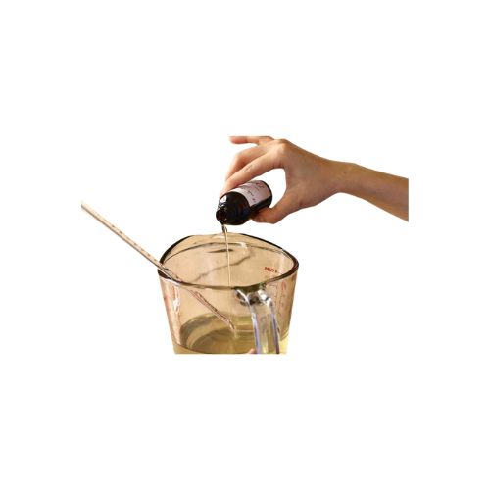
Trộn nguyên liệu để chuẩn bị sản xuất sáp nến
1. Đặc điểm công việc trộn nguyên liệu để chuẩn bị sản xuất sáp nến
Đầu tiên, nguyên liệu chính bao gồm sáp paraffin, màu sắc, và hương thơm được đo lường chính xác theo công thức sản xuất. Sáp paraffin, với đặc tính cháy đều và ổn định, thường là thành phần chính để tạo ra sự đồng nhất trong chất lượng của nến.
Sau đó, quá trình trộn bắt đầu, nơi các thành phần được kết hợp một cách đồng đều trong một bồn trộn đặc biệt.

Slide 5
Trộn nguyên liệu để chuẩn bị sản xuất sáp nến
2. Các dạng tai nạn trong quá trình trộn nguyên liệu để chuẩn bị sản xuất sáp nến
Trong quá trình trộn nguyên liệu để chuẩn bị sản xuất sáp nến, có một số dạng tai nạn có thể xảy ra, đòi hỏi sự cảnh báo và biện pháp an toàn.
Một trong những rủi ro phổ biến là tai nạn liên quan đến nhiệt độ. Việc giữ nhiệt độ không đồng đều hoặc quá cao có thể dẫn đến sự chảy quá mức của sáp, gây ra tình trạng nguy hiểm.

Slide 6
Trộn nguyên liệu để chuẩn bị sản xuất sáp nến
3. Nguyên nhân gây ra tai nạn khi trộn nguyên liệu để chuẩn bị sản xuất sáp nến
Tai nạn trong quá trình trộn nguyên liệu để sản xuất sáp nến có thể xuất phát từ nhiều nguyên nhân khác nhau. Một trong những yếu tố chính là thiếu hiểu biết về tính chất và tương tác giữa các nguyên liệu.
Khi không hiểu rõ về sự tương hợp, có thể xảy ra phản ứng không mong muốn, dẫn đến tai nạn và thậm chí làm ảnh hưởng đến chất lượng sản phẩm.

Slide 7
Trộn nguyên liệu để chuẩn bị sản xuất sáp nến
4. Biện pháp phòng tránh tai nạn khi trộn nguyên liệu để chuẩn bị sản xuất sáp nến
Để đảm bảo an toàn lao động trong quá trình trộn nguyên liệu cho sản xuất sáp nến, việc áp dụng các biện pháp phòng tránh là quan trọng.
Đầu tiên và quan trọng nhất là huấn luyện an toàn lao động, nơi nhân viên được trang bị kiến thức vững về tính chất của nguyên liệu, cũng như quy trình làm việc và biện pháp an toàn cần thực hiện.

Slide 8
Trộn nguyên liệu để chuẩn bị sản xuất sáp nến
5. Quy định an toàn lao động khi trộn nguyên liệu để chuẩn bị sản xuất sáp nến
Quy định an toàn lao động khi trộn nguyên liệu cho sản xuất sáp nến là rất quan trọng để đảm bảo môi trường làm việc an toàn và hiệu quả.
Nhân viên tham gia quá trình này cần được huấn luyện vững về các biện pháp an toàn, bao gồm việc sử dụng trang thiết bị bảo hộ cá nhân như mặt nạ, kính bảo hộ, và áo chống hóa chất.

Slide 9
Trộn nguyên liệu để chuẩn bị sản xuất sáp nến
6. Xử lý tình huống tai nạn khẩn cấp khi trộn nguyên liệu để chuẩn bị sản xuất sáp nến
Xử lý tình huống tai nạn khẩn cấp trong quá trình trộn nguyên liệu cho sản xuất sáp nến đòi hỏi sự nhanh nhẹn và kỹ năng phản ứng của nhân viên. Trong trường hợp xảy ra tai nạn, việc đầu tiên là bảo vệ tính mạng và sức khỏe của nhân viên.
Họ nên ngừng việc làm ngay lập tức, đồng thời thông báo về tình hình cho đồng đội và quản lý.

Slide 10
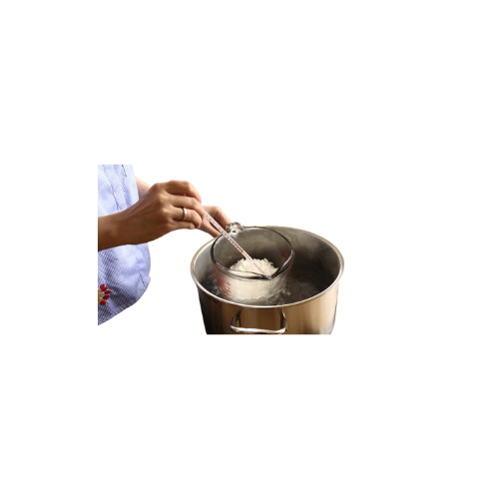
Vận hành lò gia nhiệt cho hỗn hợp nguyên liệu sản xuất sáp nến
1. Đặc điểm công việc vận hành lò gia nhiệt cho hỗn hợp nguyên liệu sản xuất sáp nến:
Trong quá trình vận hành lò gia nhiệt cho hỗn hợp nguyên liệu sản xuất sáp nến, có một số đặc điểm quan trọng cần chú ý để đảm bảo quá trình sản xuất diễn ra suôn sẻ và hiệu quả.
Đầu tiên, quá trình nấu chảy sáp cần được kiểm soát chặt chẽ để đảm bảo nhiệt độ ổn định và đồng đều trên toàn bộ lò.

Slide 11
Vận hành lò gia nhiệt cho hỗn hợp nguyên liệu sản xuất sáp nến
2. Các dạng tai nạn trong quá trình vận hành lò gia nhiệt cho hỗn hợp nguyên liệu sản xuất sáp nến:
Trong quá trình vận hành lò gia nhiệt cho hỗn hợp nguyên liệu sản xuất sáp nến, có một số dạng tai nạn mà nhà máy cần chú ý và đối mặt.
Một trong những rủi ro phổ biến là sự cố nổ hoặc cháy do áp suất quá cao trong lò. Điều này đặt ra yêu cầu cần kiểm soát và duy trì áp suất an toàn để tránh những tình huống nguy hiểm.

Slide 12
Vận hành lò gia nhiệt cho hỗn hợp nguyên liệu sản xuất sáp nến
3. Nguyên nhân gây ra tai nạn khi vận hành lò gia nhiệt cho hỗn hợp nguyên liệu sản xuất sáp nến
Các tai nạn trong quá trình vận hành lò gia nhiệt cho hỗn hợp nguyên liệu sản xuất sáp nến có thể xuất phát từ nhiều nguyên nhân khác nhau.
Một trong những nguyên nhân quan trọng là sự cố trong hệ thống kiểm soát áp suất. Nếu áp suất tăng đột ngột hoặc không kiểm soát được, có thể xảy ra nổ lò hoặc các vấn đề an toàn nghiêm trọng.

Slide 13
Vận hành lò gia nhiệt cho hỗn hợp nguyên liệu sản xuất sáp nến
4. Biện pháp phòng tránh tai nạn khi vận hành lò gia nhiệt cho hỗn hợp nguyên liệu sản xuất sáp nến:
Để ngăn chặn và giảm thiểu rủi ro tai nạn khi vận hành lò gia nhiệt cho hỗn hợp nguyên liệu sản xuất sáp nến, việc thực hiện các biện pháp phòng tránh là quan trọng.
Trong quá trình này, hệ thống quan trắc môi trường lao động đóng vai trò quan trọng.

Slide 14
Vận hành lò gia nhiệt cho hỗn hợp nguyên liệu sản xuất sáp nến
5. Quy định an toàn lao động khi vận hành lò gia nhiệt cho hỗn hợp nguyên liệu sản xuất sáp nến:
Quy định an toàn lao động trong quá trình vận hành lò gia nhiệt cho hỗn hợp nguyên liệu sản xuất sáp nến là yếu tố chính để bảo vệ nhân viên và môi trường làm việc.
Trước hết, việc đảm bảo nhân viên được đào tạo về an toàn là quan trọng. Họ cần hiểu rõ về quy trình vận hành, biện pháp phòng tránh tai nạn và sử dụng thiết bị bảo hộ cá nhân.

Slide 15
Vận hành lò gia nhiệt cho hỗn hợp nguyên liệu sản xuất sáp nến
6. Xử lý tình huống tai nạn khẩn cấp khi vận hành lò gia nhiệt cho hỗn hợp nguyên liệu sản xuất sáp nến:
Trong trường hợp xảy ra tai nạn khẩn cấp khi vận hành lò gia nhiệt cho hỗn hợp nguyên liệu sản xuất sáp nến, việc xử lý tình huống một cách nhanh chóng và hiệu quả là quan trọng.
Nhân viên cần được đào tạo để phản ứng ngay lập tức khi có dấu hiệu sự cố.

Slide 16
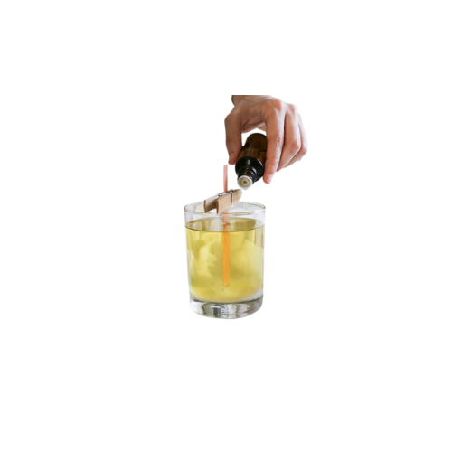
Trộn thêm hương liệu và màu sắc cho hỗn hợp nguyên liệu sáp nến
1. Đặc điểm công việc trộn thêm hương liệu và màu sắc cho hỗn hợp nguyên liệu sáp nến
Trong quá trình sản xuất nến, quá trình trộn thêm hương liệu và màu sắc vào hỗn hợp nguyên liệu sáp đóng vai trò quan trọng, tạo ra sản phẩm cuối cùng với độ hấp dẫn đặc biệt.
Điều này đòi hỏi sự chuyên nghiệp và kỹ thuật chính xác để đảm bảo rằng mỗi chiếc nến không chỉ đẹp mắt mà còn phát hương thơm một cách đồng đều.

Slide 17
Trộn thêm hương liệu và màu sắc cho hỗn hợp nguyên liệu sáp nến
2. Các dạng tai nạn trong quá trình trộn thêm hương liệu và màu sắc cho hỗn hợp nguyên liệu sáp nến
Trong quá trình sản xuất nến, việc trộn thêm hương liệu và màu sắc vào hỗn hợp nguyên liệu sáp có thể đối mặt với nhiều rủi ro tai nạn.
Một số vấn đề thường gặp bao gồm rủi ro cháy nổ khi sử dụng các chất phụ gia hương liệu, đặc biệt là khi xử lý ở nhiệt độ cao.

Slide 18
Trộn thêm hương liệu và màu sắc cho hỗn hợp nguyên liệu sáp nến
3. Nguyên nhân gây ra tai nạn khi trộn thêm hương liệu và màu sắc cho hỗn hợp nguyên liệu sáp nến
Tai nạn trong quá trình trộn thêm hương liệu và màu sắc cho hỗn hợp nguyên liệu sáp nến có thể có nhiều nguyên nhân.
Một trong những nguyên nhân chính là thiếu hiểu biết vững về tính chất và tương tác của các chất liệu sử dụng. Sự không đồng đều trong lượng chất phụ gia hoặc sáp có thể dẫn đến hiện tượng không mong muốn và tăng nguy cơ tai nạn.

Slide 19
Trộn thêm hương liệu và màu sắc cho hỗn hợp nguyên liệu sáp nến
4. Biện pháp phòng tránh tai nạn khi trộn thêm hương liệu và màu sắc cho hỗn hợp nguyên liệu sáp nến
Để giảm thiểu rủi ro tai nạn khi trộn thêm hương liệu và màu sắc cho hỗn hợp nguyên liệu sáp nến, các biện pháp phòng tránh là quan trọng. Đầu tiên, việc tuân thủ nghiêm ngặt các quy tắc an toàn làm việc là chìa khóa. Điều này bao gồm việc sử dụng trang thiết bị bảo vệ cá nhân, như kính bảo hộ và khẩu trang, để ngăn chặn tác động của hương liệu và màu sắc.
Kiểm soát chặt chẽ quy trình sản xuất cũng là một biện pháp quan trọng. Đảm bảo rằng máy móc và hệ thống điều khiển được bảo trì đúng đắn và định kỳ giúp tránh tình trạng nguy hiểm do sự cố kỹ thuật. Quá trình nhiệt độ và áp suất cũng cần được giám sát và kiểm soát để ngăn chặn tình trạng không mong muốn.

Slide 20
Trộn thêm hương liệu và màu sắc cho hỗn hợp nguyên liệu sáp nến
5. Quy định an toàn lao động khi trộn thêm hương liệu và màu sắc cho hỗn hợp nguyên liệu sáp nến
Quy định an toàn lao động đóng vai trò quan trọng trong quá trình trộn thêm hương liệu và màu sắc cho hỗn hợp nguyên liệu sáp nến.
Đầu tiên, việc đảm bảo rằng mọi nhân viên có đầy đủ trang thiết bị bảo hộ cá nhân là ưu tiên hàng đầu. Điều này bao gồm kính bảo hộ, khẩu trang, và áo bảo hộ để bảo vệ khỏi các tác động có thể gây nguy hiểm từ hương liệu và màu sắc.

Slide 21
Trộn thêm hương liệu và màu sắc cho hỗn hợp nguyên liệu sáp nến
6. Xử lý tình huống tai nạn khẩn cấp khi trộn thêm hương liệu và màu sắc cho hỗn hợp nguyên liệu sáp nến
Trong quá trình trộn thêm hương liệu và màu sắc cho hỗn hợp nguyên liệu sáp nến, việc chuẩn bị cho tình huống tai nạn khẩn cấp là quan trọng để giảm thiểu thiệt hại và đảm bảo an toàn cho nhân viên.
Đầu tiên, mọi người tham gia quá trình sản xuất cần được đào tạo về kế hoạch và quy trình phản ứng trong trường hợp khẩn cấp.

Slide 22
Đổ khuôn hỗn hợp nguyên liệu đã được gia nhiệt để tạo thành sáp nến
1. Đặc điểm công việc đổ khuôn hỗn hợp nguyên liệu đã được gia nhiệt để tạo thành sáp nến:
Trong quá trình sản xuất sáp nến, công đoạn đổ khuôn hỗn hợp nguyên liệu đã được gia nhiệt đóng một vai trò quan trọng.
Đặc điểm này phản ánh sự kết hợp chặt chẽ giữa nguyên liệu và quy trình nhiệt độ, tạo ra sản phẩm cuối cùng với chất lượng đồng nhất và đẹp mắt.

Slide 23
Đổ khuôn hỗn hợp nguyên liệu đã được gia nhiệt để tạo thành sáp nến
2. Các dạng tai nạn trong quá trình đổ khuôn hỗn hợp nguyên liệu đã được gia nhiệt để tạo thành sáp nến:
Trong quá trình đổ khuôn hỗn hợp nguyên liệu đã được gia nhiệt để sản xuất sáp nến, có một số rủi ro về tai nạn mà nhà sản xuất cần chú ý và giảm thiểu.
Một trong những nguy cơ chính đó là nguy cơ cháy nổ do sự tiếp xúc của nguyên liệu với nhiệt độ cao.

Slide 24
Đổ khuôn hỗn hợp nguyên liệu đã được gia nhiệt để tạo thành sáp nến
3. Nguyên nhân gây ra tai nạn khi đổ khuôn hỗn hợp nguyên liệu đã được gia nhiệt để tạo thành sáp nến:
Có một số nguyên nhân chính gây ra tai nạn trong quá trình đổ khuôn hỗn hợp nguyên liệu đã được gia nhiệt để sản xuất sáp nến. Một trong những nguyên nhân quan trọng nhất là không kiểm soát được nhiệt độ.
Nếu nhiệt độ quá cao hoặc không đồng đều, có thể gây ra hiện tượng chảy quá mức, cháy nổ, hoặc thậm chí làm thay đổi cấu trúc hóa học của nguyên liệu, ảnh hưởng đến chất lượng sản phẩm.

Slide 25
Đổ khuôn hỗn hợp nguyên liệu đã được gia nhiệt để tạo thành sáp nến
4. Biện pháp phòng tránh tai nạn khi đổ khuôn hỗn hợp nguyên liệu đã được gia nhiệt để tạo thành sáp nến:
Để ngăn chặn tai nạn trong quá trình đổ khuôn hỗn hợp nguyên liệu đã được gia nhiệt để sản xuất sáp nến, các biện pháp phòng tránh đóng vai trò quan trọng. Đầu tiên và quan trọng nhất là duy trì kiểm soát chặt chẽ về nhiệt độ.
Sử dụng hệ thống kiểm soát tự động và đảm bảo thiết bị đo nhiệt độ hoạt động đúng cách để tránh tình trạng nhiệt độ không ổn định.

Slide 26
Đổ khuôn hỗn hợp nguyên liệu đã được gia nhiệt để tạo thành sáp nến
5. Quy định an toàn lao động khi đổ khuôn hỗn hợp nguyên liệu đã được gia nhiệt để tạo thành sáp nến:
Quy định an toàn lao động trong quá trình đổ khuôn hỗn hợp nguyên liệu đã được gia nhiệt để sản xuất sáp nến là vô cùng quan trọng để bảo vệ nhân viên và tài sản.
Đầu tiên, việc đảm bảo rằng tất cả nhân viên đều được đào tạo về an toàn lào động là điều cần thiết. Họ cần biết cách sử dụng đúng trang bị bảo hộ cá nhân, nhận diện nguy cơ và hành động đúng trong tình huống khẩn cấp.

Slide 27
Đổ khuôn hỗn hợp nguyên liệu đã được gia nhiệt để tạo thành sáp nến
6. Xử lý tình huống tai nạn khẩn cấp khi đổ khuôn hỗn hợp nguyên liệu đã được gia nhiệt để tạo thành sáp nến:
Trong trường hợp xảy ra tai nạn khẩn cấp khi đổ khuôn hỗn hợp nguyên liệu đã được gia nhiệt để tạo thành sáp nến, quy trình xử lý tình huống đóng vai trò quan trọng.
Đầu tiên, quan trọng nhất là bình tĩnh và kiểm soát tình hình. Hãy đảm bảo rằng tất cả nhân viên được đào tạo về phương pháp ứng phó với tình huống khẩn cấp và biết cách sử dụng trang thiết bị an toàn.

Slide 28
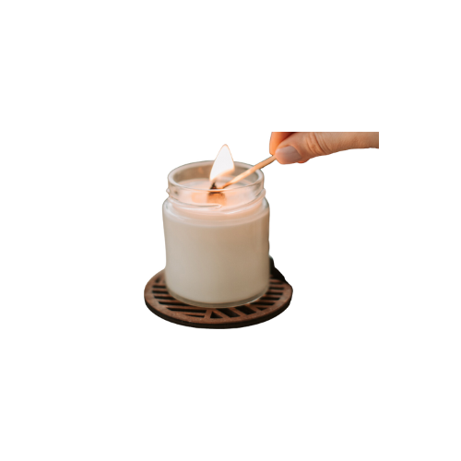
Kiểm tra chất lượng sáp nến thành phẩm
1. Đặc điểm công việc kiểm tra chất lượng sáp nến thành phẩm
Trong quá trình kiểm tra chất lượng sáp nến thành phẩm, có một số đặc điểm quan trọng mà những chuyên gia kiểm tra thường chú ý để đảm bảo sản phẩm đáp ứng các tiêu chuẩn chất lượng cao.
Một trong những yếu tố quan trọng nhất là độ trong suốt của sáp nến, điều này đặc biệt quan trọng đối với những sản phẩm nến có màu sắc hay hình ảnh in trên bề mặt. Sự trong suốt không chỉ ảnh hưởng đến thị giác mà còn liên quan đến chất lượng tổng thể của sản phẩm.

Slide 29
Kiểm tra chất lượng sáp nến thành phẩm
2. Các dạng tai nạn trong quá trình kiểm tra chất lượng sáp nến thành phẩm
Trong quá trình kiểm tra chất lượng sáp nến thành phẩm, có thể xảy ra nhiều dạng tai nạn khác nhau, đòi hỏi sự cảnh báo và quản lý rủi ro từ phía nhân viên và quản lý.
Một trong những vấn đề phổ biến là tai nạn đốt cháy do sử dụng nguồn nhiệt quá mạnh trong quá trình kiểm tra. Việc này có thể gây cháy nổ hoặc làm hư hại sản phẩm.

Slide 30
Kiểm tra chất lượng sáp nến thành phẩm
3. Nguyên nhân gây ra tai nạn khi kiểm tra chất lượng sáp nến thành phẩm
Các tai nạn trong quá trình kiểm tra chất lượng sáp nến thành phẩm có thể xuất phát từ nhiều nguyên nhân khác nhau. Một trong những nguyên nhân chính là thiếu hiểu biết hoặc đào tạo không đầy đủ của nhân viên tham gia kiểm tra.
Việc này có thể dẫn đến việc sử dụng thiết bị một cách không an toàn hoặc không thực hiện đúng các quy trình kiểm tra, tăng nguy cơ xảy ra tai nạn.

Slide 31
Kiểm tra chất lượng sáp nến thành phẩm
4. Biện pháp phòng tránh tai nạn khi kiểm tra chất lượng sáp nến thành phẩm
Để ngăn chặn tai nạn khi kiểm tra chất lượng sáp nến thành phẩm, việc thực hiện các biện pháp phòng tránh là vô cùng quan trọng.
Đầu tiên, cần đảm bảo rằng mọi nhân viên đều được đào tạo đầy đủ về an toàn lao động và quy trình kiểm tra. Điều này giúp tăng cường hiểu biết và ý thức về nguy cơ, giảm thiểu khả năng sử dụng thiết bị không đúng cách.

Slide 32
Kiểm tra chất lượng sáp nến thành phẩm
5. Quy định an toàn lao động khi kiểm tra chất lượng sáp nến thành phẩm
Quy định an toàn lao động khi kiểm tra chất lượng sáp nến thành phẩm đóng vai trò quan trọng trong việc bảo vệ nhân viên và đảm bảo quá trình sản xuất diễn ra an toàn.
Mọi nhân viên tham gia kiểm tra cần được đào tạo về các quy tắc an toàn, bao gồm việc sử dụng thiết bị bảo hộ cá nhân đầy đủ và đúng cách.

Slide 33
Kiểm tra chất lượng sáp nến thành phẩm
6. Xử lý tình huống tai nạn khẩn cấp khi kiểm tra chất lượng sáp nến thành phẩm
Xử lý tình huống tai nạn khẩn cấp khi kiểm tra chất lượng sáp nến thành phẩm đòi hỏi sự nhanh nhạy và chuẩn bị kỹ lưỡng từ phía nhân viên và quản lý.
Trong trường hợp xảy ra tai nạn, việc đảm bảo an toàn là ưu tiên hàng đầu. Ngay khi phát hiện sự cố, nhân viên cần tự bảo vệ bằng cách sử dụng thiết bị bảo hộ và rút xa khỏi khu vực nguy hiểm.

Slide 34
Cảm ơn các bạn đã theo dõi
Mọi thắc mắc về bài giảng xin liên hệ với chúng tôi theo thông tin bên dưới:
CÔNG TY TNHH HUẤN LUYỆN AN TOÀN VÀ QUAN TRẮC MÔI TRƯỜNG NAM VIỆT (AN TOÀN NAM VIỆT)
Địa chỉ: Lầu 2, số 655 Đường Điện Biên Phủ, Phường 25, Quận Bình Thạnh, Thành phố Hồ Chí Minh, Việt Nam
Hotline 0908.111.791
Website https://antoannamviet.com/
Email: Lienhe@antoannamviet.com

